Slide 1
أتعرف قابلية قسمة عدد صحيح طبيعي على 2 و 5
مكون الكفاية: حل وضعيات مشكل دالة بتوظيف العمليات على الأعداد
الهدف المميز: تعرف قابلية قسمة عدد صحيح طبيعي
المحتوى: قابلية القسمة على 2 و 5

Slide 2




وضعية
التقييم
الإدماج
أتدرّب
أستكشف
الحساب
الذهني
ماهي مضاعفات 2 الأصغر من 25 ؟
م 2 : { 0 – 2 – 4 – 6 – 8 – 10 – 12 – 14 – 16 – 18 – 20 – 22 – 24 }
ماهي مضاعفات 5 الأصغر من 25 ؟
م 5 : { 0 – 5 – 10 – 15 – 20 – 25 }
ما هو المضاعف المشترك الأصغر لـ 2 و 5 ؟
م م الأصغر لـ 2 و 5 : { 10 }
أستنتج المضاعف المشترك الأكبر لـ 2 و 5 الأصغر من 945 ؟
م م الأكبر لـ 2 و 5 الأصغر من 945 : { 940 }

Slide 3

وضعية
التقييم
الإدماج
أتدرّب
أستكشف
الحساب
الذهني
أراد فارس أن يشتري بطاقات شحن للعبته الإلكترونية المفضّلة.
* في اليوم الأول، اشترى عددًا من البطاقات، سعر كل بطاقة 2 دينار.
* في اليوم الثاني، اشترى بطاقات أخرى، لكن سعر كل بطاقة هذه المرة 5 د.
🔸 الغريب أن فارس أنفق نفس المبلغ في اليومين!
1) ما هو المبلغ الذي دفعه في أحد اليومين إذا علمت أنه محصور بين 50 د و70 د.
2) تحقّق حسابيًا من أن هذا المبلغ يقبل القسمة على 2 و 5.
3) استنتج قاعدة تمكّنك من معرفة الأعداد التي تقبل القسمة على 2، والأعداد التي تقبل القسمة على 5 ، والأعداد التي تقبل القسمة على 5 في نفس الوقت.

Slide 4
وضعية
التقييم
الإدماج
أتدرّب
أستكشف
الحساب
الذهني
1) ما هو المبلغ الذي دفعه في أحد اليومين إذا علمت أنه محصور بين 50 د و70 د؟
نبحث عن عدد محصور بين 50 و 70
🔹 هذا العدد يجب أن يقبل القسمة على 2 (لأن سعر البطاقة في اليوم الأول 2 د)
🔹 ويقبل القسمة على 5 (لأن سعر البطاقة في اليوم الثاني = 5 د)
🔸 إذا، نبحث عن عدد يقبل القسمة على 2 و5 معًا، أي مضاعف مشترك لـ 2 و5
م 2 : { 0 – 2 – 4 – 6 – 8 – 10 – 12 – 14 – 16 – 18 – 20 – 22 – 24 }
م 5 : { 0 – 5 – 10 – 15 – 20 – 25 }
المضاعفات المشتركة لـ 2 و 5 هي م { 10 } : { 0 – 10 – 20 – 30 – 40 – 50 – 60 – 70 – 80 - .. }
إذا المبلغ الذي دفعه في اليوم الأوّل أو الثاني و المحصور بين 50 د و70 د هو { 60 د }

Slide 5
وضعية
التقييم
الإدماج
أتدرّب
أستكشف
الحساب
الذهني
2) تحقّق حسابيًا من أن هذا المبلغ يقبل القسمة على 2 و 5
60 : 2 = 30 و الباقي 0
60 : 5 = 12 و الباقي 0
✔️ الأعداد التي تقبل القسمة على 2: هي الأعداد التي يكون رقم آحادها زوجيًا
أي: 0 – 2 – 4 – 6 – 8
✔️ الأعداد التي تقبل القسمة على 5: هي الأعداد التي يكون رقم آحادها إما 0 أو 5
✔️ الأعداد التي تقبل القسمة على 2 و5 معًا : هي الأعداد التي يكون رقم آحادها = 0
🟢 مثال: 60، 80، 100، 120...

Slide 6

وضعية
التقييم
الإدماج
أتدرّب
أستكشف
الحساب
الذهني
في مختبر للذكاء الاصطناعي، يعمل الباحثون على تطوير روبوتات ذكية. كل روبوت يحتاج إلى معالجات خاصة ليعمل بكفاءة.
للروبوتات المساعدة (الجيل الأول):
عدد المعالجات في كل روبوت محصور بين 48 و 62
العدد يقبل القسمة على 2 ويقبل القسمة على 5
مجموع أرقام هذا العدد يساوي 5
للروبوتات المتقدمة (الجيل الثاني):
عدد المعالجات في كل روبوت محصور بين 68 و 82
إذا أضفنا معالج واحد إضافي، يصبح العدد يقبل القسمة على 2 و 5 معاً
مجموع أرقام العدد الأصلي يساوي 16
ابحث عن عدد المعالجات في كل نوع من الروبوتات.

Slide 7
وضعية
التقييم
الإدماج
أتدرّب
أستكشف
الحساب
الذهني
الروبوتات المساعدة (الجيل الأول):
الأعداد التي تقبل القسمة على 2 و 5 (مضاعفات 10) والمحصورة بين 48 و 62: {50, 60}
العدد 50: مجموع أرقامه = 5 + 0 = 5 ✅
العدد 60: مجموع أرقامه = 6 + 0 = 6 ❌
إذا عدد المعالجات في الروبوت المساعد هو 50
الروبوتات المتقدمة (الجيل الثاني):
الأعداد المحصورة بين 68 و 82 والتي إذا أضفنا لها 1 تصبح من مضاعفات 10: {69, 79}
العدد 69 + 1 = 70 (يقبل القسمة على 2 و 5) مجموع أرقام 69 = 6 + 9 = 15 ❌
العدد 79 + 1 = 80 (يقبل القسمة على 2 و 5) مجموع أرقام 79 = 7 + 9 = 16 ✅
إذا عدد المعالجات في الروبوت المتقدم هو 79.

Slide 8
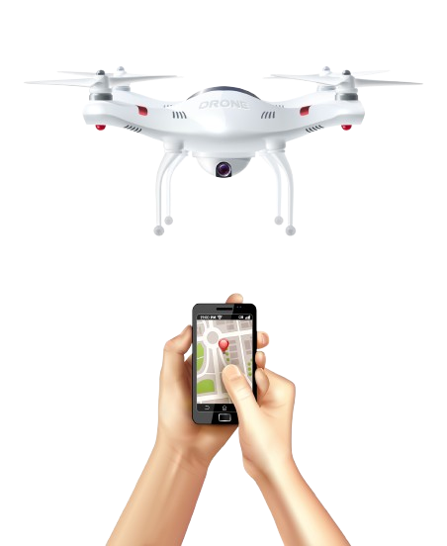
وضعية
التقييم
الإدماج
أتدرّب
أستكشف
الحساب
الذهني
تمكن مهندس شاب من إنشاء مصنع لتطوير الطائرات المسيرة الذكية. يحتاج لحساب التكلفة الإجمالية لإنتاج دفعة خاصة من الطائرات.
التكلفة الإجمالية :
التكلفة الإجمالية محصورة بين 3501 دولارا و 3541 دولارا
التكلفة هي من المضاعفات المشتركة للعددين 2 و 5
مجموع أرقام التكلفة يقبل القسمة على 2 و 5 في نفس الوقت
ابحث عن التكلفة الإجمالية لإنتاج الطائرات المسيرة.

Slide 9
وضعية
التقييم
الإدماج
أتدرّب
أستكشف
الحساب
الذهني
البحث عن المضاعفات المشتركة للعددين 2 و 5:
المضاعفات المشتركة للعددين 2 و 5 هي مضاعفات العدد 10.
الأعداد المحصورة بين 3501 و 3541 والتي تقبل القسمة على 2 و 5: {3510, 3520, 3530, 3540}
حساب مجموع الأرقام:
العدد 3510: مجموع أرقامه = 3 + 5 + 1 + 0 = 9 : لا يقبل القسمة على 2 ولا على 5 ❌
العدد 3520: مجموع أرقامه = 3 + 5 + 2 + 0 = 10 : يقبل القسمة على 2 ولا على 5 ✅
العدد 3530: مجموع أرقامه = 3 + 5 + 3 + 0 = 11 : لا يقبل القسمة على 2 ولا على 5 ❌
العدد 3540: مجموع أرقامه = 3 + 5 + 4 + 0 = 12 : لا يقبل القسمة على 2 ولا على 5 ❌
إذا التكلفة الإجمالية لإنتاج الطائرات المسيرة هي 3520 دولار

Slide 10

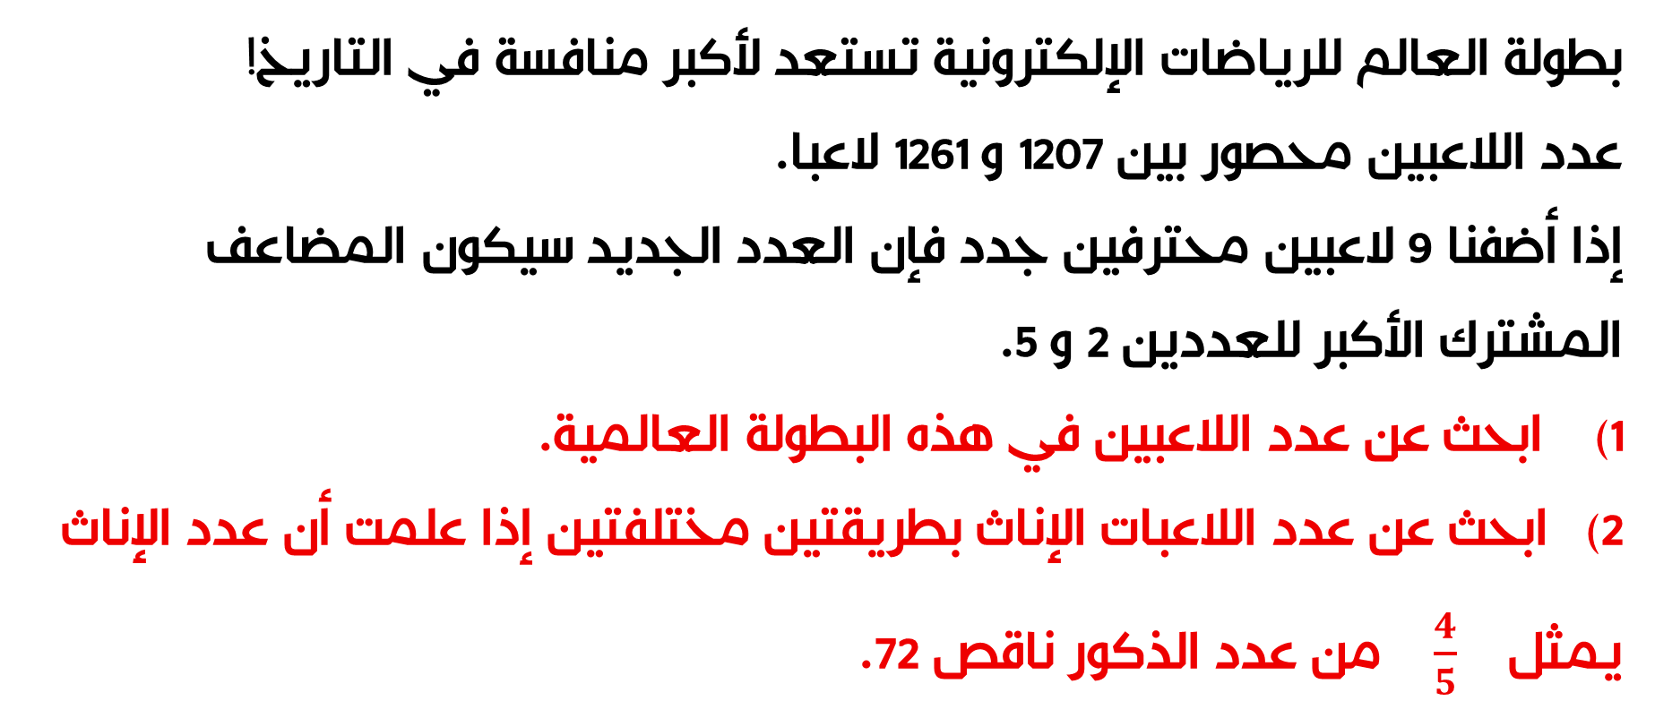
وضعية
التقييم
الإدماج
أتدرّب
أستكشف
الحساب
الذهني
بطولة العالم للرياضات الإلكترونية تستعد لأكبر منافسة في التاريخ!
عدد اللاعبين محصور بين 1207 و 1261 لاعبا.
إذا أضفنا 9 لاعبين محترفين جدد فإن العدد الجديد سيكون المضاعف المشترك الأكبر للعددين 2 و 5.
1) ابحث عن عدد اللاعبين في هذه البطولة العالمية.
2) ابحث عن عدد اللاعبات الإناث بطريقتين مختلفتين إذا علمت أن عدد الإناث يمثل $\frac{4}{5}$ من عدد الذكور ناقص 72.

Slide 11
وضعية
التقييم
الإدماج
أتدرّب
أستكشف
الحساب
الذهني
المضاعف المشترك الأكبر لـ 2 و 5 المحصور بين 1207 و 1261: { 1210 -1220-1230-1240-1250-1260 }
1) عدد اللاعبين في هذه البطولة العالمية: 1260 – 9 = 1251 لاعبا
الرسم البياني :
الذكور : 5 أجزاء :
الإناث : 4 أجزاء – 72 : - 72
1251 لاعبا
قيمة الجزء الواحد: (1251 + 72) : 9 = 147
عدد اللاعبات الإناث:
الطريقة الأولى : ( 147 × 4 ) – 72 = 516 لاعبة
الطريقة الثانية : عدد المشاركين – عدد الذكور : 1251 – ( 147 × 5 ) = 1251 – 735 = 516 لاعبة

Slide 12
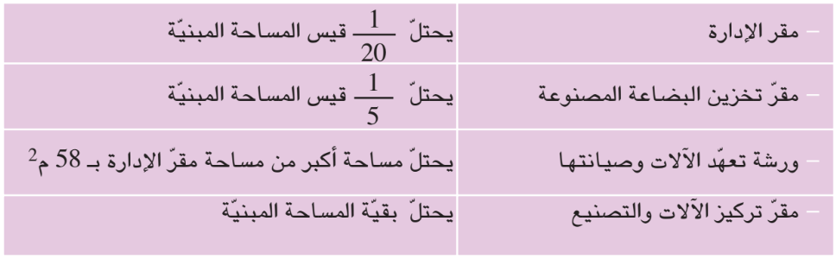
وضعية
التقييم
الإدماج
أتدرّب
أستكشف
الحساب
الذهني
12 ص 73 : اقتنى رجل أعمال قطعة أرض من وكالة النّهوض بالصناعة وبنى عليها مصنعا
مستطيل الشكل قيس طوله بالم مضاعف مشترك لـ 12 و16 محصور بين 90 و100 وقيس عرضه بالم يقبل القسمة على 2 و5 في نفس الوقت ومحصور بين 41 و 59.
قسّم المصنع على النّحو التّالي:
1) ما قيس مساحة المصنع بالم2؟
2) ما قيس مساحة كل مكون من مكوّنات هذا المصنع ؟

Slide 13
وضعية
التقييم
الإدماج
أتدرّب
أستكشف
الحساب
الذهني
قيس الطول:
م 12 : { 0 ، 12 ، 24 ، 36 ، 48 ، 60 ، 72 ، 84 ، 96 ، 108، .. }
م 16 : { 0، 16 ، 32 ، 48 ، 64 ، 80 ، 96 ، 112 .. }
قيس الطول هو مضاعف مشترك لـ 12 و16 محصور بين 90 و 100 = { 96 م }
قيس العرض:
يقبل القسمة على 2 و5 في نفس الوقت ومحصور بين 41 و 59 : م 10 : { 50 م }
قيس المساحة:
الطول × العرض = 96 × 50 = 4800 م²

Slide 14
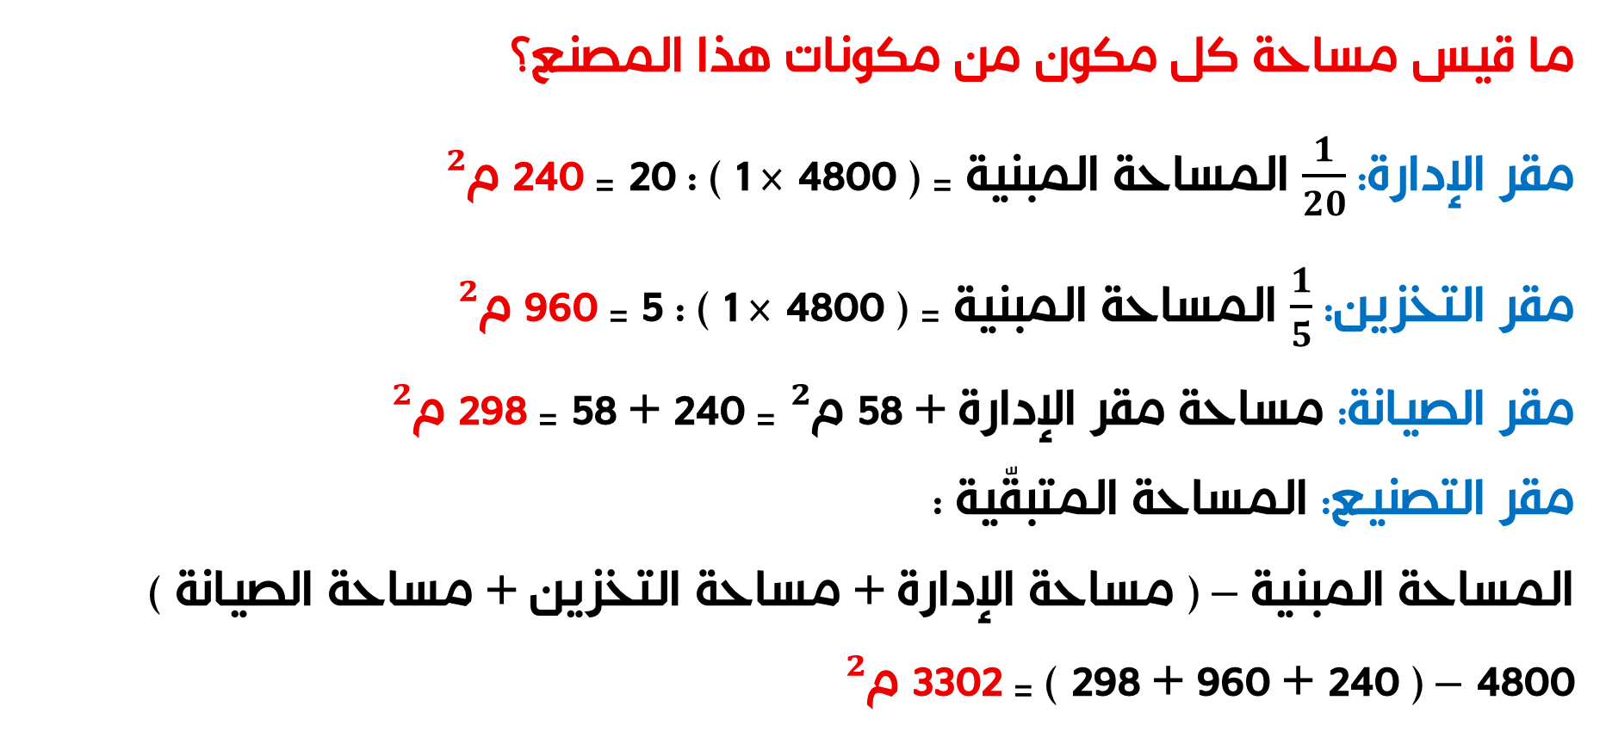
وضعية
التقييم
الإدماج
أتدرّب
أستكشف
الحساب
الذهني
ما قيس مساحة كل مكون من مكونات هذا المصنع؟
مقر الإدارة: $\frac{1}{20}$ المساحة المبنية = ( 4800 × 1 ) : 20 = 240 م²
مقر التخزين: $\frac{1}{5}$ المساحة المبنية = ( 4800 × 1 ) : 5 = 960 م²
مقر الصيانة: مساحة مقر الإدارة + 58 م² = 240 + 58 = 298 م²
مقر التصنيع: المساحة المتبقّية :
المساحة المبنية – ( مساحة الإدارة + مساحة التخزين + مساحة الصيانة )
4800 – ( 240 + 960 + 298 ) = 3302 م²

Slide 15


وضعية
التقييم
الإدماج
أتدرّب
أستكشف
الحساب
الذهني
أطلق ثلاثة أصدقاء قناة تعليمية على يوتيوب تهتم بالتجارب العلمية الممتعة، ونشروا أول فيديو بعنوان: "كيف تصنع سائلًا مضيئًا في الظلام؟ 💡🧪، بعد أسبوع، قرروا تتبّع صدى الفيديو من خلال عدد التفاعلات (إعجابات، مشاركات، وتعليقات). قال أحد الأصدقاء :
* إذا أنقصنا تفاعلا واحدا من العدد الكلّي، يصبح قابلًا للقسمة على 5 و لا يقبل القسمة على 2.
* وهو عدد محصور بين 1720 و 1750 و مجموع أرقامه يساوي 17.
كانت التفاعلات كما يمثله الجدول :
1) كم يبلغ العدد الكلّي للتفاعلات؟
2) أحسب عدد كل نوع من التفاعلات.
المشاركات | التعليقات | الإعجابات | نوع التفاعل
نصف عدد الإعجابات | ؟ | $\frac{4}{3}$ عدد التعليقات | العدد

Slide 16
وضعية
التقييم
الإدماج
أتدرّب
أستكشف
الحساب
الذهني
مضاعفات 5 التي لا تقبل القسمة على 2 و المحصورة بين 1720 و 1750 :
م 5 : { 1725 – 1735 – 1745 }
العدد 1725 : مجموع أرقامه = 5 + 2 + 7 + 1 = 15 ❌
العدد 1735 : مجموع أرقامه = 5 + 3 + 7 + 1 = 16 ❌
العدد 1745 : مجموع أرقامه = 5 + 4 + 7 + 1 = 17 ✅
1) العدد الكلّي للتفاعلات :
1745 + 1 = 1746 تفاعل.

Slide 17
وضعية
التقييم
الإدماج
أتدرّب
أستكشف
الحساب
الذهني
الرسم البياني :
عدد الإعجابات = 4 أجزاء = ؟
عدد التعليقات = 3 أجزاء = ؟
عدد المشاركات = نصف عدد الإعجابات = 2 أجزاء = ؟
مجموع التفاعلات = 9 أجزاء = 1746
🔸 قيمة الجزء الواحد = 1746 ÷ 9 = 194
🟩 2) عدد كل نوع من التفاعلات:
عدد الإعجابات = 194 × 4 = 776
عدد التعليقات = 194 × 3 = 582
عدد المشاركات = ط1 : 194 × 2 = 388 ، ط2 : 1746 – ( 776 + 582 ) = 388 ، ط3 : 776 : 2 = 388

